Slide 1



後量子密碼遷移之加密演算法自動化盤點框架研究
組別：第五組
指導老師：勤業眾信 陳威棋 副總
組員：李昺圜、黃馨賢、余采芸

Slide 2
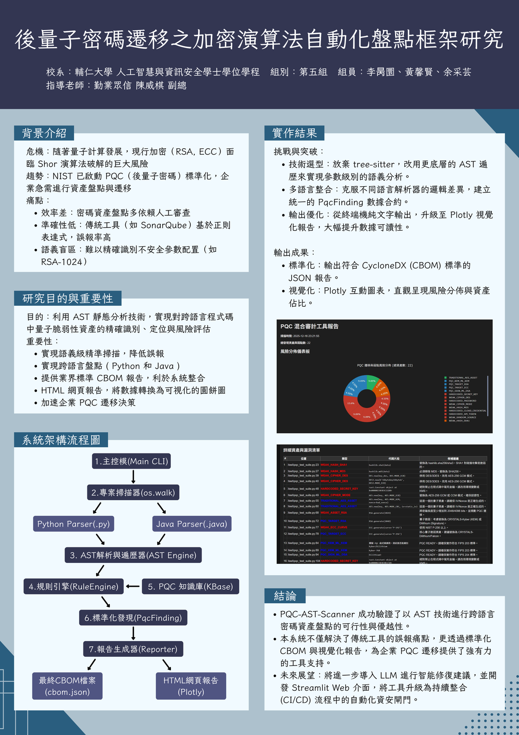


Slide 3
目錄
分工表 ...........1
核心技術 ......6
甘特圖 ...........2
系統架構 ......12
背景介紹 ......3
Demo 展示 ...21
問題陳述 ......4
未來展望 ......22
研究目的 ......5
心得結語 ......23
銘謝 ..............24

Slide 4
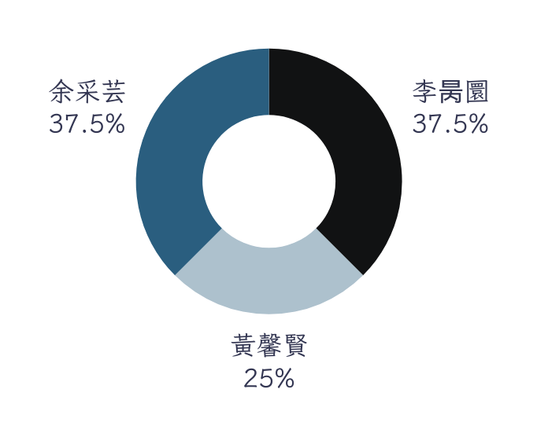
分工表
李昺圜：
開發 Python CLI
開發 Python AST 引擎、Java AST 引擎 (解析器)
系統測試
余采芸：
開發 CBOM 生成器 (輸出與報告)
製作書面報告
系統測試
黃馨賢：
分析及新增規則 (規則庫)
系統測試
1

Slide 5
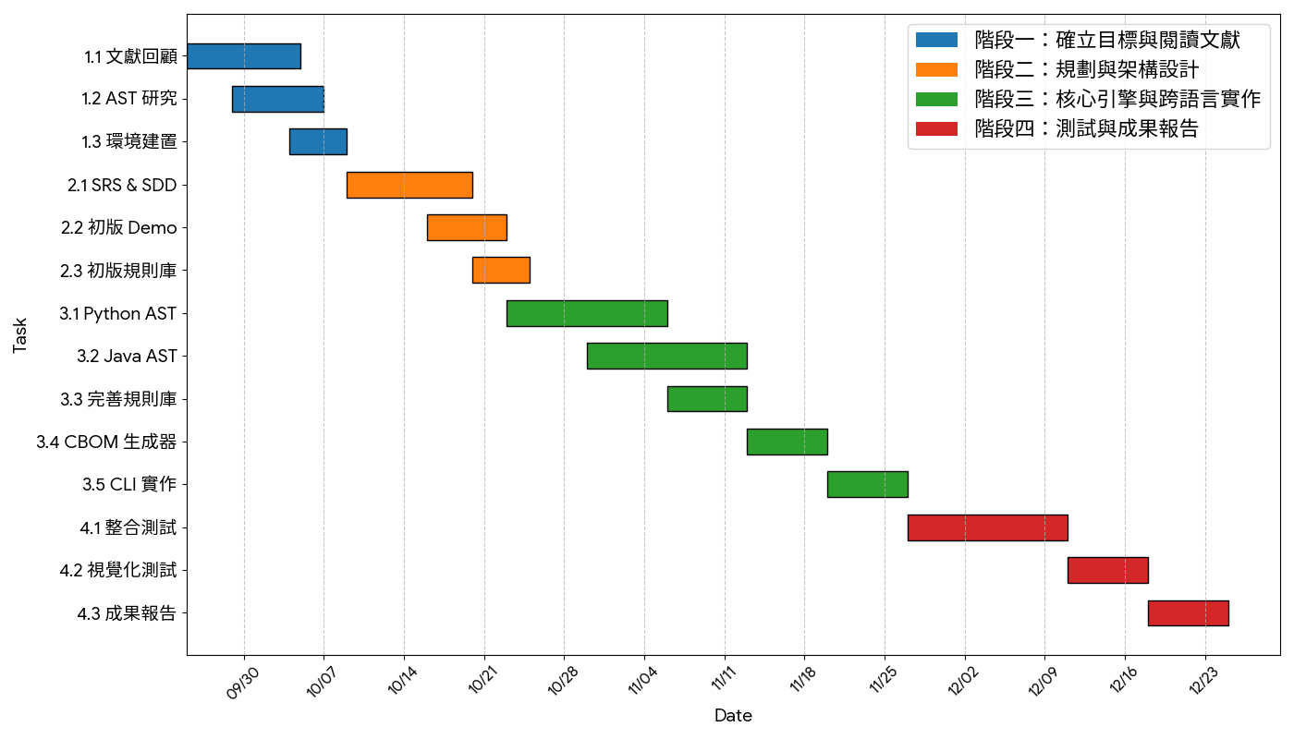
甘特圖
2

Slide 6
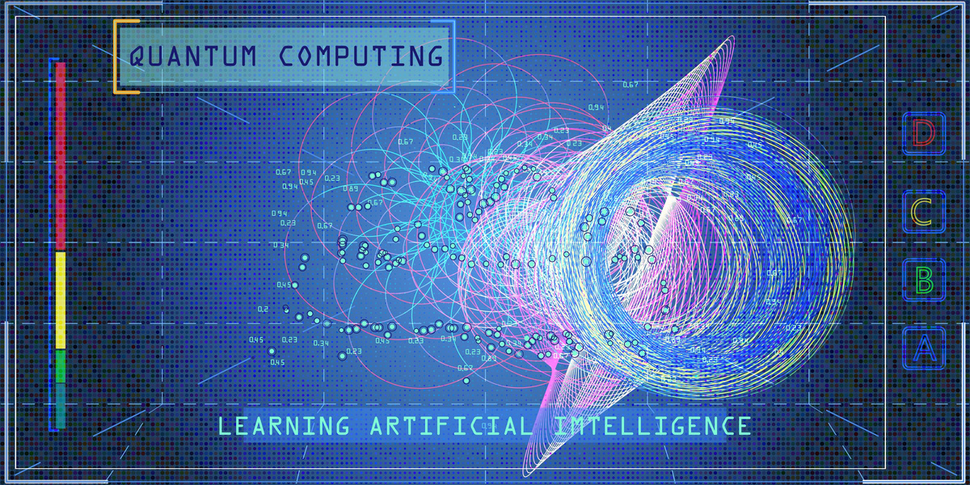
背景介紹
一、潛在的量子威脅
量子技術發展：傳統密碼體系面臨嚴峻挑戰
二、企業現況挑戰
軟體架構龐雜
盤點難度高
3
Notes:
背景介紹
一、潛在的量子威脅
隨著量子計算技術快速發展，傳統基於 RSA、ECC 的公鑰密碼體系將在量子電腦成熟後失效
這種威脅已不再是理論，是全球 IT 基礎設施必須面對的嚴峻挑戰
二、企業現況挑戰
軟體架構龐大且複雜：RSA 與 ECC 廣泛存在於程式、協定、套件與憑證中
造成盤點難度高：人工盤點密碼學資產既耗時又易遺漏
因此，企業需要一個自動化框架，可以有效支援複雜的後量子密碼遷移

Slide 7

問題陳述
一、軟體資產盤點的規模與語義挑戰
規模與複雜度挑戰
缺乏語義透明度
二、現有自動化工具的技術侷限
傳統工具依賴 Regex/字串比對
誤報與漏報問題嚴重
無法進行深度分析
4
Notes:
一、軟體資產盤點的規模與語義挑戰
就像我前面說的，現代軟體架構龐雜
此外，缺乏語義透明度：RSA 與 ECC 等量子脆弱資產的追溯，要求的不僅是字串比對，更需要理解程式碼的語境
二、現有自動化工具的技術侷限
傳統工具依賴字串比對：傳統的掃描工具大多只能在文字層面進行模式匹配，無法區分程式碼、註解或字串常數
誤報與漏報問題嚴重：這種技術限制會導致高誤報率，或因無法解析複雜的語義而造成高漏報率
無法進行深度分析：傳統方法無法解析函式參數的語義。

Slide 8
研究目的
一、建構高精準度的密碼資產識別機制
AST靜態分析：高精準度、低誤報率的識別機制
目標：精準判斷密碼學的使用語境
二、實現跨語言盤點與資產追溯
跨語言的解析器核心 ( Python, Java )
三、生成標準化的密碼學物料清單 (CBOM) 與可視化的 HTML 網頁報告
建立標準化的密碼學物料清單 (CBOM) 報告生成器
將掃描數據即時轉換為可互動的圓餅圖，並嵌入 HTML 網頁報告中
四、設計支援自動化流程的框架架構
設計一套可支援 CLI 呼叫的自動化框架架構
5
Notes:
本研究的目的是提出跨語言自動化盤點框架，以應對企業需求。
框架整合了規則庫，結合 CBOM 流程及HTML網頁報告。
一、建構高精準度的密碼資產識別機制
利用抽象語法樹 (AST) 靜態分析技術，建構一套高精準度、低誤報率的識別機制
目標是解決傳統正規表達式（ Regex ）工具容易產生高誤報或高漏報的問題，精準判斷密碼學的使用語境
二、實現跨語言盤點與資產追溯
開發一套跨語言的解析器核心，實現對多語言程式碼的統一盤點與追溯，我們目前著重在 Python 和 Java 的部分。
三、建立標準化的密碼學物料清單 (CBOM) 報告生成器，將盤點結果結構化，以提升軟體供應鏈在 PQC 遷移中的數據透明度。
將掃描數據即時轉換為可互動的圓餅圖，並嵌入 HTML 網頁報告中，提升報告的分析深度和使用者體驗。

Slide 9
核心技術
6

Slide 10
後量子密碼學 (PQC)
定義： PQC 是指設計用來抵抗強大量子電腦攻擊的加密演算法，旨在取代目前使用的公鑰密碼體系（如 RSA 和 ECC）
角色 (業務領域)： PQC 定義了專案的審計範圍和目標。
知識庫 (PQC_KNOWLEDGE_BASE) 專門識別那些被視為量子脆弱的資產（如 RSA、ECC），並提供相應的遷移建議。
7

Slide 11
抽象語法樹 (AST) 靜態分析
定義： AST 是程式碼的樹狀結構表示，它捕捉了程式碼的語法和語義結構，忽略了不必要的細節 (如空格或註解)。
角色： 這是框架能夠實現高精準度盤點的技術核心。透過遍歷 AST，掃描器可以精確識別函式呼叫、引數值和密鑰長度，避免傳統文字比對的誤報問題。
實作元件： 框架使用 Python 內建的 ast 模組，以及自定義的 PQC_AST_Visitor 類別來實現 Python 程式碼的分析。
8

Slide 12
跨語言解析
(Cross-Language Parsing)
定義： 框架能夠在單一的分析工具中處理多種不同程式語言 (目前為 Python 和 Java)
角色 (應用範圍)： 擴展了專案的實用性，使其能應對現代複雜的、多語言的軟體架構。
框架透過整合不同的解析器來實現：
Java： 整合 javalang 函式庫
Python： 使用 ast 模組
9

Slide 13
密碼學物料清單 (CBOM) 標準
定義： CBOM 是一種標準化、機器可讀的清單，記錄了軟體中使用的所有加密資產、演算法、密鑰和配置。
角色 (輸出 JSON 檔)： 掃描的最終產出報告。
generate_cbom函數將原始的發現結果轉換為結構化的 JSON 報告，並附帶pqc_status（如 VULNERABLE (QUANTUM)），以便數據能被其他安全管理工具自動讀取和利用
10

Slide 14
HTML 網頁報告
定義： HTML 網頁報告是專案掃描結果的可視化、人機友善輸出層。它將原始數據轉換為靜態網頁檔案 (report.html)，其中內嵌了由 Plotly 生成的高互動性圖表。
角色 (輸出視覺化報告)：提供直觀風險分析的介面。將掃描發現的數百個 PqcFinding 數據點，總結為清晰的圓餅圖和長條圖，使非技術人員也能快速掌握專案的量子脆弱性分佈與問題嚴重程度。
數據準備： 程式利用 pandas 對原始 findings 列表進行分組和計數，為 Plotly 繪圖準備數據結構。
圖表生成： 呼叫 plotly.graph_objects 相關方法，生成互動式圖表。
HTML 輸出： 將 Plotly 生成的圖表 HTML 內容，寫入一個單一的 PQC_Report.html 檔案中，完成報告的可視化輸出。
11

Slide 15
系統架構
12

Slide 16
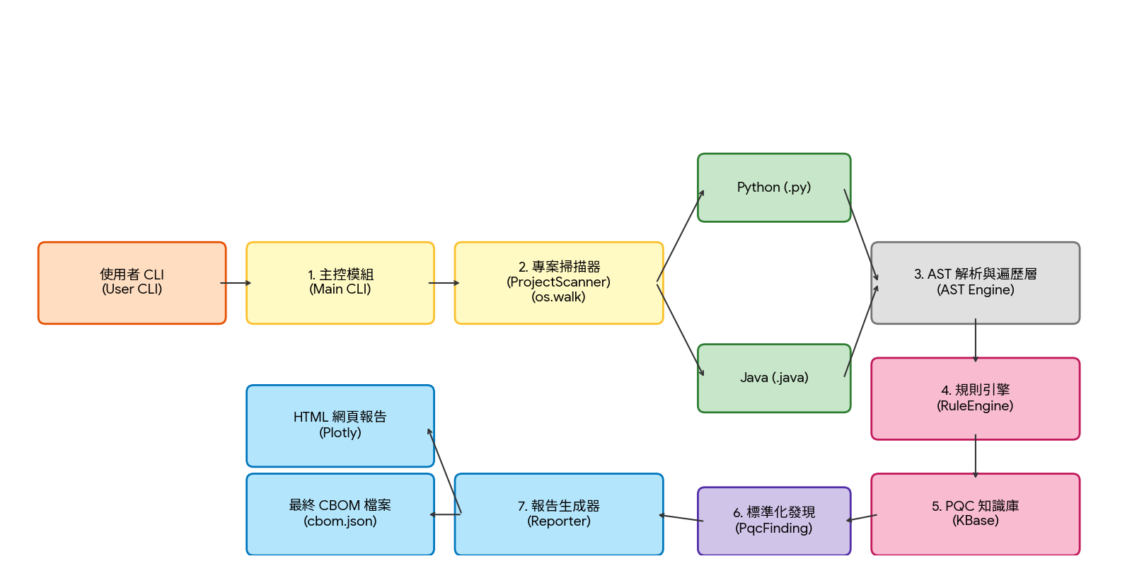
系統功能流程圖
13

Slide 17
環境設置
基礎開發環境
核心套件
項目 | 要求與說明
作業系統 (OS) | Windows / macOS / Linux
Python 版本 | Python 3.9 以上
VS Code 環境 | 安裝 Python 擴充套件，並將解譯器指向專案的虛擬環境
虛擬環境 | 使用 venv 或 conda 建立獨立的虛擬環境，隔離所有專案依賴
項目 | 角色 | 功能
javalang | Java 解析器 | 負責解析 .java 檔案，生成 AST
pycparser | C/C++ 輔助 | 處理 C/C++ 相關語法結構，雖然功能未完全實現，但為必要依賴
pandas | 數據處理與分析 | 對 AST 掃描得到的結果進行數據處理，為 HTML 報告提供精確的繪圖數據
plotly | HTML 報告視覺化 | 生成可互動的圓餅圖/長條圖，用於 HTML 報告
14

Slide 18
命令行介面 (CLI) 與專案級掃描
項目 | 程式碼對應函數/類別 | 功能
CLI 介面 | if __name__ == __main__ | 程式的 CLI 入口點，負責接收使用者傳入的檔案或目錄路徑
專案自動化遞迴掃描 | scan_project_recursive | 依據路徑類型，決定掃描單一檔案或遞迴遍歷整個目錄
15

Slide 19
核心處理流程
從 scan_project_recursive 啟動，通過檔案類型分派給對應的解析器，並依賴知識庫進行判定
項目 | 程式碼對應函數/類別 | 功能
知識庫 (KBase) | PQC_KNOWLEDGE_BASE 字典 | 儲存弱雜湊 (MD5/SHA1)、弱加密 (DES)、量子脆弱資產 (RSA/ECC) 等規則
Python AST 引擎 | scan_python PQC_AST_Visitor | 基於 ast.NodeVisitor 實現精準的語義分析 能檢查 RSA 密鑰長度、AES/ECB 模式、和 IV 缺失等複雜的使用樣式風險
Java AST 引擎 | scan_java | 使用 javalang 函式庫解析 Java 程式碼 能偵測 getInstance 中的 MD5/SHA1、DES 和 AES/ECB 模式
17

Slide 20
知識庫 (KBase)
規則來源：
NIST (美國國家標準暨技術研究院)
OWASP (開放網路軟體安全計畫)
3. MITRE CWE (通用弱點列舉)
4. Bandit
規則類別 | 涉及 ID 範例 | 主要依據 (Basis) | 核心標準來源 (Source)
弱雜湊 | B303, B324 | 碰撞攻擊 | NIST SP 800-131A, FIPS 180-4
弱加密 | B304 | 密鑰過短、Sweet32 攻擊 | NIST SP 800-67 (3DES retired)
量子脆弱 (PQC Target) | B413_RSA, B413_ECC | Shor's Algorithm (秀爾演算法) | NIST PQC Project, CNSA 2.0
PQC 標準 | B501, B502 | NIST 第三輪篩選獲勝算法 | FIPS 203 (ML-KEM), FIPS 204 (ML-DSA)
加密模式與 IV | B413_AES_WEAK, B416 | ECB 模式洩漏特徵、GCM Nonce 重用風險 | NIST SP 800-38A/D, CWE-329
機密管理 | B702-B709 | 原始碼洩漏導致密鑰失竊 | OWASP Top 10, CWE-798
隨機數與 KDF | B701, B703 | 偽隨機數可預測性、暴力破解防護 | NIST SP 800-90A, SP 800-132
17

Slide 21
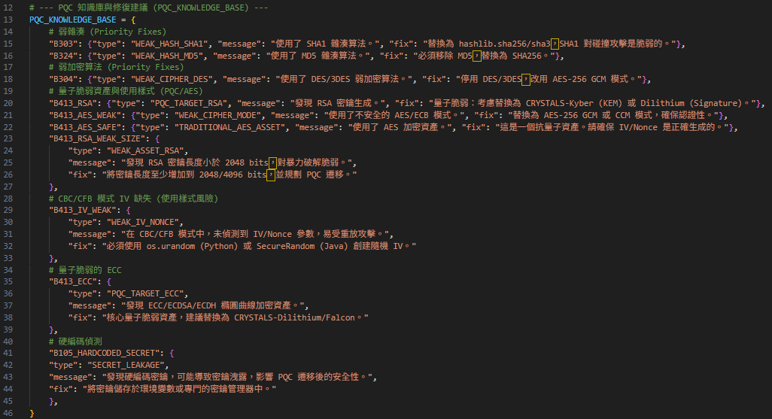
18
PQC 知識庫與修復建議 (PQC_KNOWLEDGE_BASE )

Slide 22
輸出與報告
項目 | 程式碼對應函數 | 功能
標準化發現 | report_finding 函數 | 負責將 AST 節點轉換為統一的 Python 字典格式 (RuleID, Type, Location 等)
CBOM 報告 | generate_cbom 函數 | 彙整所有發現，並生成 CBOM JSON 檔 自動為每個資產判斷 pqc_status
HTML 網頁報告 | 圖表視覺化：plotly 函式庫 數據預處理：pandas 函式庫 文件生成：generate_full_report_html( ) 輸出結果：PQC_Report.html | 將掃描結果即時轉換為圖表 對原始的 PqcFinding 進行聚合、分組和統計 協調並調度數據處理和 Plotly 繪圖 最終的靜態網頁檔案
19
Notes:
HTML 網頁報告
將掃描結果即時轉換為圖表，用於風險分佈分析。
對原始的 PqcFinding 進行聚合、分組和統計，為 Plotly 繪圖準備精確的統計數據。
協調並調度數據處理和 Plotly 繪圖，最終將 Plotly 生成的圖表代碼寫入 PQC_Report.html 檔案。
最終的靜態網頁檔案，提供使用者友善、視覺化的風險報告。

Slide 23
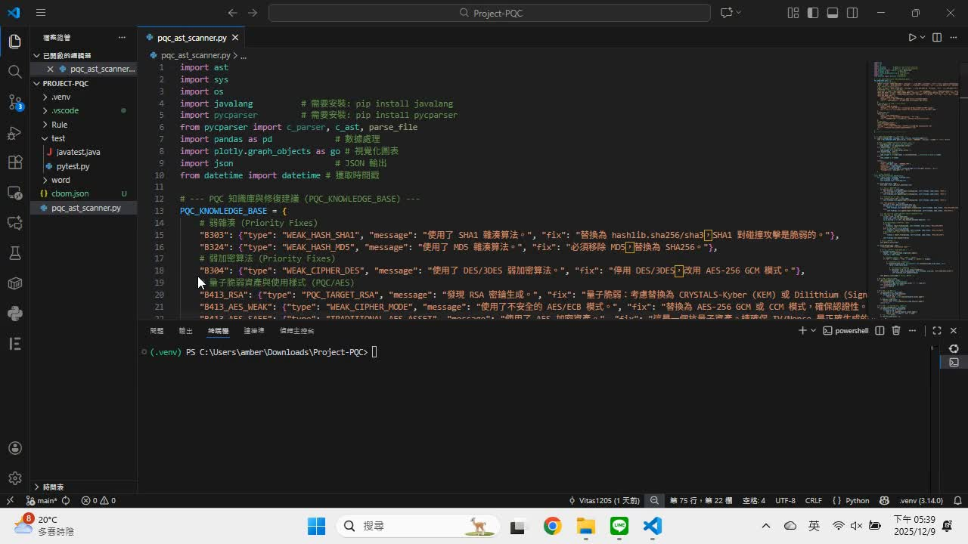
Demo 展示
21

Slide 24
未來展望
一、智能化與修復增強
大語言模型整合 (LLM)：語義級修復建議
誤報過濾優化：導入機器學習分類器
二、服務化與深度整合
Web 應用介面：利用 Streamlit 建立 Web 儀表板和互動式掃描介面
三、語言與規則擴展
規則庫國際化：擴展 PQC 知識庫的規則種類
配置文件分析：增加對 YAML, XML, JSON 配置文件的解析器
程式語言擴展：實現對C/C++的 AST 解析
22
Notes:
一、利用人工智慧技術，將工具的能力從「發現問題」提升到「解決問題」。

Slide 25
心得結語
專題初期，面對後量子密碼遷移 (PQC) 這個全新的概念，我們耗費大量時間從閱讀文獻中建立基礎。在評估 Sonarqube、Bandit 等現有工具後，我們意識到它們的規則邏輯與語言差異難以整合 PQC 需求，最終決定自主開發以掌握核心控制權。實作階段，我們從環境受限的 tree-sitter 轉向更穩定的 AST 靜態分析，並克服了從單純關鍵字比對進化到多語言語義判斷的困難，這無疑是整個專題最艱鉅的部分。最終，我們成功將粗糙的終端機輸出，升級為精緻的 Plotly 視覺化報告，利用圓餅圖清晰呈現程式碼的整體安全程度，讓我們的努力成功轉化為一個精準、實用的 PQC 靜態掃描工具。
23

Slide 26
銘謝
我們專題的成功，歸功於 勤業眾信 (Deloitte) 指導老師們的專業引導與支持。
專題啟蒙與方向確立：
面對陌生的 後量子密碼學 (PQC) 概念，老師們提供了專題訂定方向與可行性目標。
提供關鍵的論文與工具資源，幫助我們確立了自主開發基於 AST 靜態分析工具的核心方向。
持續指導與技術支持：
透過每月定期的線上會議，持續追蹤進度，給予關心與鼓勵。
在實作過程中，無論是技術難題（AST 語義分析）還是目標確立，老師們總能耐心給予專業的解答與指導。
成果昇華：
在老師的指導下，我們成功將專題從單純的輸出報告整合，進化到運用精確的 AST 語義分析和視覺化報告。
最終克服困難，成功打造出符合 PQC 遷移需求的靜態掃描盤點工具。
24
Notes:
衷心感謝來自勤業眾信的指導老師們。在專題初期，面對後量子密碼學這一個陌生的概念，老師們提供了專題訂定方向與可行性目標，還有後量子密碼的相關論文及工具，幫助我們從眾多開源工具的繁雜基礎中，確立了自主開發基於 AST 靜態分析工具的核心方向。在這學期的專題製作中，老師們透過每月定期的線上會議，持續關心並了解我們的進度。對於我們在實作過程中，不論是技術方面，還是目標確立方面，老師們總能耐心給予專業的解答與指導，使我們克服困難、將專題從單純的輸出報告整合，進化到運用精確的 AST 語義分析和視覺化報告，成功自己做出一個符合後量子密碼遷移的靜態掃描盤點工具。

Slide 27
THANK YOU
FOR YOUR ATTENTION

